Slide 1
Игры с пальчиками
Ладошку и пальчики можно назвать маленькой моделью детского организма. Пальчиковая гимнастика применяется в целях его оздоровительной профилактики. Ежедневно делая точечный массаж, вы положительно воздействуете на биологически-активные участки нервных корешков.
Известно, что каждый пальчик отвечает за нормальную работу сосудов и нервных окончаний определенного органа:
мизинчик – за сердечную деятельность;
безымянный – за нервную систему и функциональность мочеполовой сферы;
средний палец – за стимуляцию печеночной деятельности;
указательный - за функцию пищеварительного тракта;
большой палец - за активизацию мозговой и легочной деятельности

Slide 2
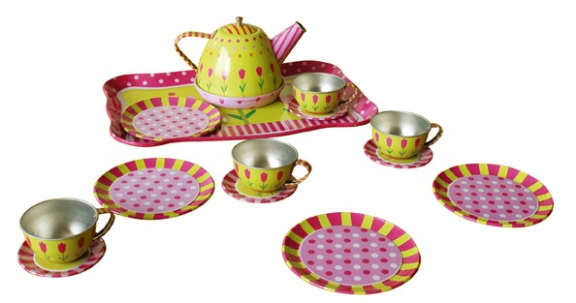
«Посуда»
Из тарелок, как один, (Ладони вместе перед
собой «тарелка».)
Суп мы ложками едим. (Вращательные движения
рукой с воображаемой ложкой.)
Вилкой кушаем котлеты, (Указательный и средний
пальцы выпрямлены, большой
палец придерживает
безымянный и мизинец –
«держим вилку».)
Ножик режет нам омлеты. «Режем» прямой ладонью взад-
вперёд.)

Slide 3
«Обувь»
Обуваем ножки бегать по дорожке.
(Двумя пальцами «шагают» по столу.)
Повторяй за мной слова:
(Сжимают и разжимают пальцы.)
Ножка – раз, ножка – два!
(Ставят два пальца на стол и поднимают по одному.)
В магазине покупают
(Сжимают и разжимают пальцы.)
И на ножки надевают
Папа, мама, брат и я –
(Загибают пальцы на руках.)
Любит обувь вся семья.
(«Шагают» пальцами по столу.)

Slide 4
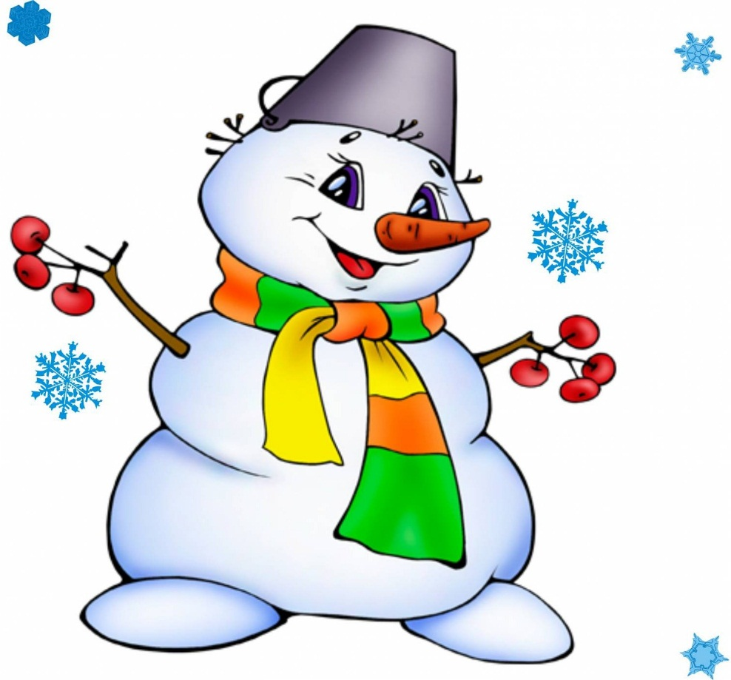
«Зима»
Снег ложится на дома, (Руки разводим в
стороны, ладонями вниз.)
Улицы и крыши.
(Руки «домиком».)
Тихо к нам идёт зима,
(Палец к губам.)
«Идём» указательным и
средним пальцами одной руки.)
Мы её не слышим. (Рука за ухом.)

